Slide 1
Sql Union, intersect, except

Slide 2
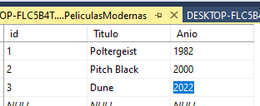

Unión de consultas
Tomaremos como ejemplo las dos siguientes tablas con el contenido que se muestra. Como podemos ver, ambas tablas tienen campos con los mismos nombres y diferentes contendidos salvo por un registro. Una de las películas aparece en ambas tablas

Slide 3
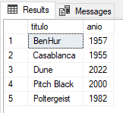
Unión de consultas
Imaginemos que queremos una consulta que devuelva todas las películas de las dos tablas. Podemos conseguir esto, empleando el operador UNION de la siguiente manera. En el resultado vemos que aparecen todas las películas de ambas tablas, sin valores repetidos.
Select titulo, anio
From peliculasmodernas
UNION
Select titulo, anio
From peliculasantiguas

Slide 4

Unión de consultas
Una modificación de lo anterior es emplear UNION ALL. De esta manera, los valores que aparecen en ambas tablas, aparecerán dos veces en el resultado final como puede observarse en la imagen.
Select titulo, anio
From peliculasmodernas
UNION ALL
Select titulo, anio
From peliculasantiguas

Slide 5
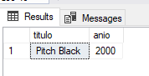
INTERSECCIÓN de consultas
Veamos ahora el operador INTERSECT. Con él, conseguiremos que se muestren únicamente los registros que aparecen en ambas tablas.
Select titulo, anio
From peliculasmodernas
INTERSECT
Select titulo, anio
From peliculasantiguas

Slide 6
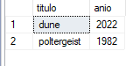
operador Except
Veamos ahora el último operador EXCEPT. Con él, conseguiremos todos los registros que devuelve la primera consulta excepto aquellos que coincidan con alguno de los que devuelva la segunda consulta
Select titulo, anio
From peliculasmodernas
EXCEPT
Select titulo, anio
From peliculasantiguas

Slide 7
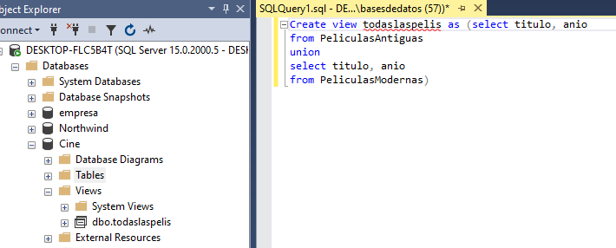
Vistas a partir de consultas de unión e intersección
El editor gráfico que ofrece SQL Server, no permite diseñar vistas a partir de este tipo de consultas. Pero la sintaxis para la creación de vistas desde la línea de comandos funciona correctamente.
Create view todaslaspelis as (Select titulo, anio
From peliculasmodernas
UNION
Select titulo, anio
From peliculasantiguas)

